Slide 1








Slide 2




Slide 3




Slide 4
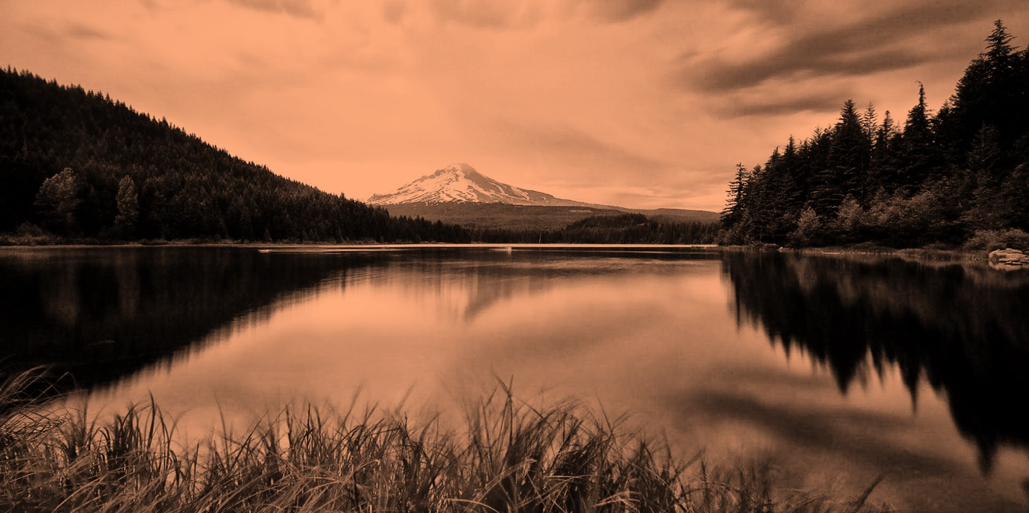



Slide 5
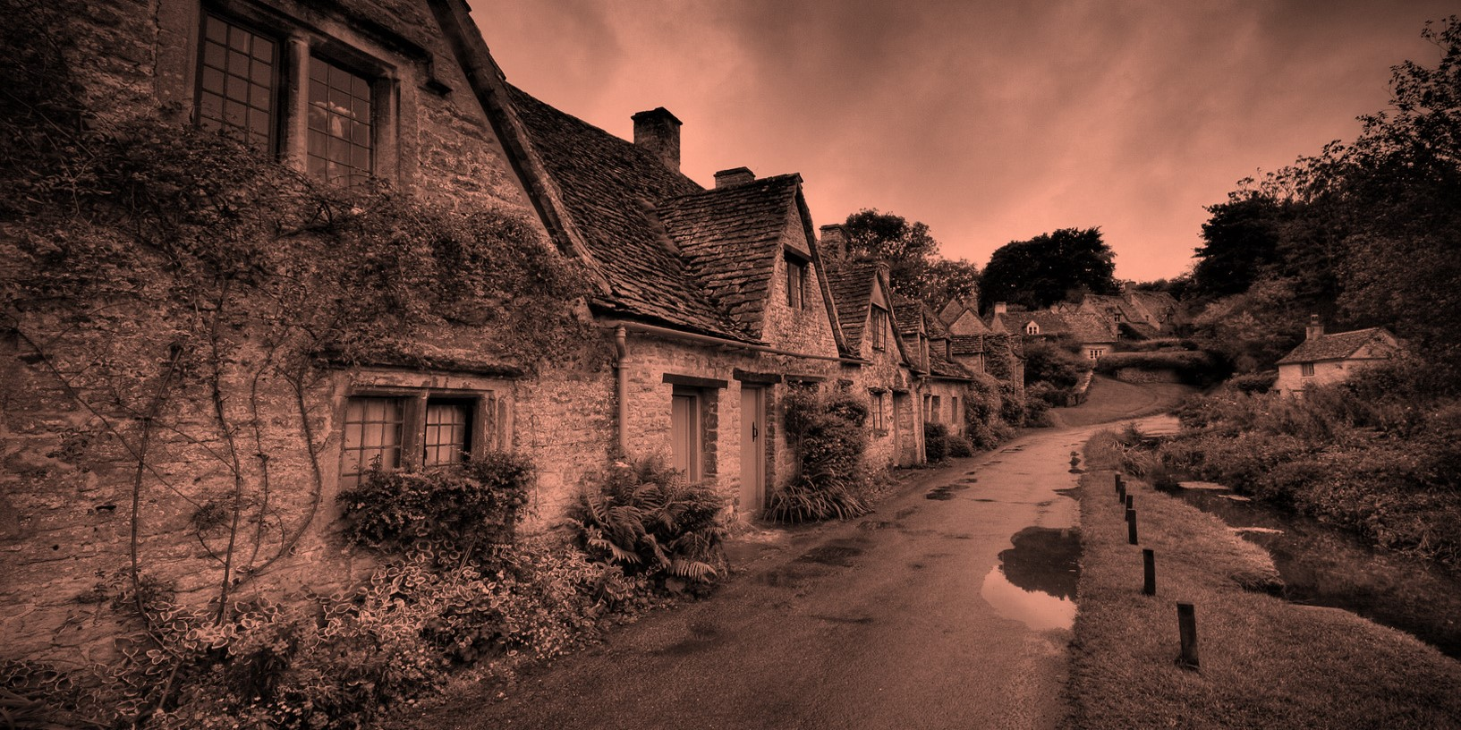
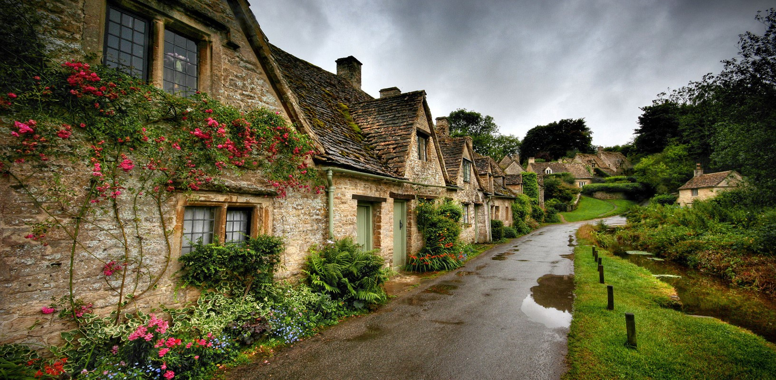


Slide 6




Slide 7




Slide 8
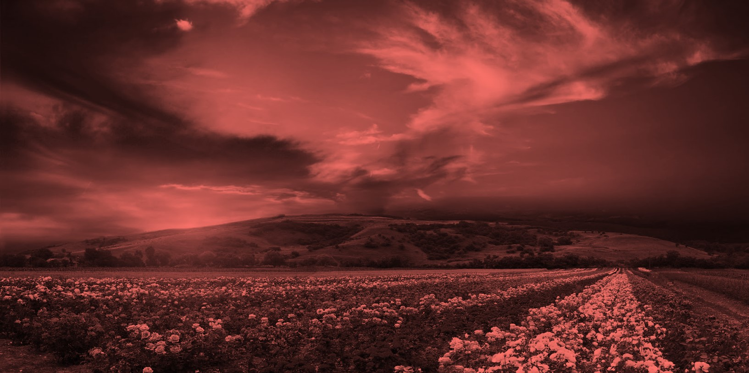
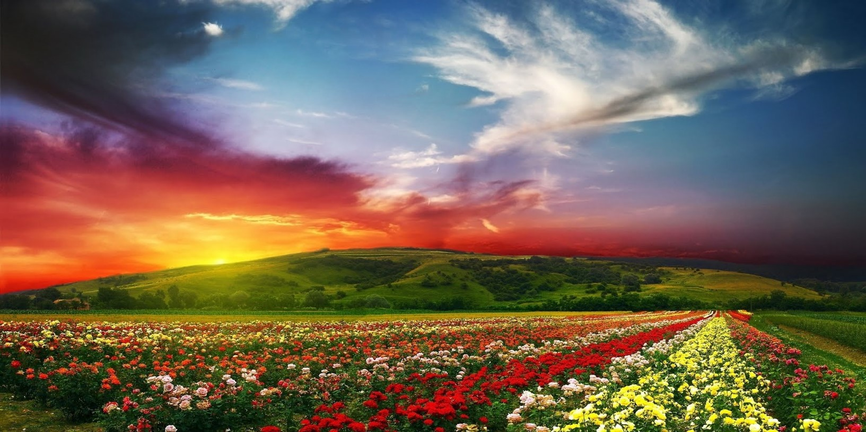


Slide 9


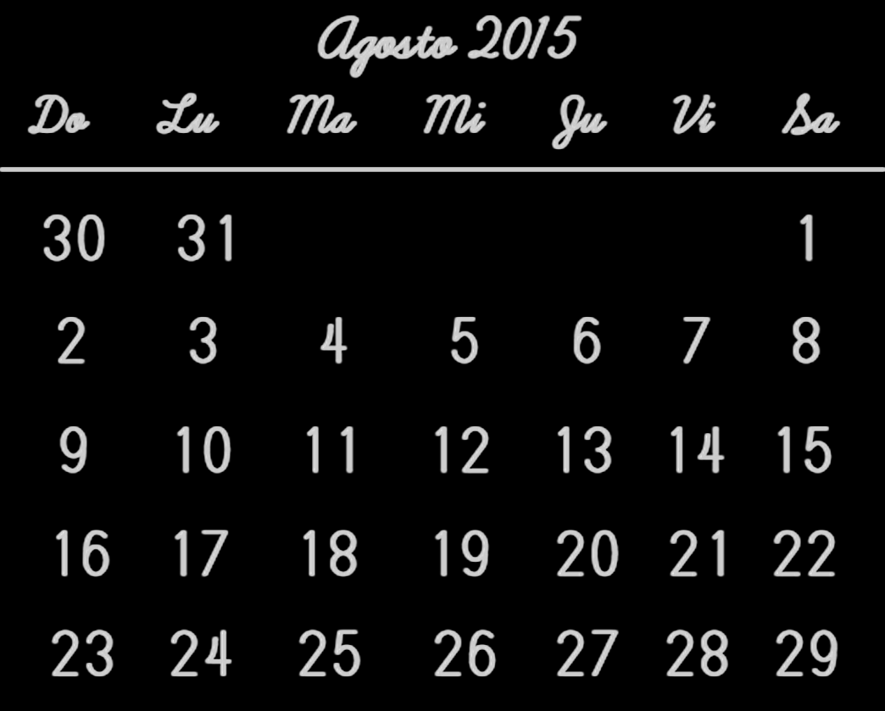

Slide 10




Slide 11
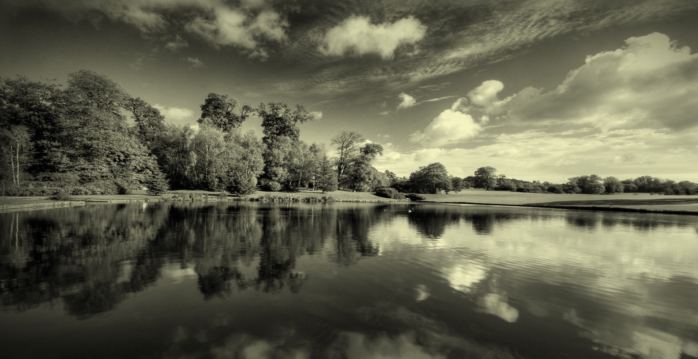
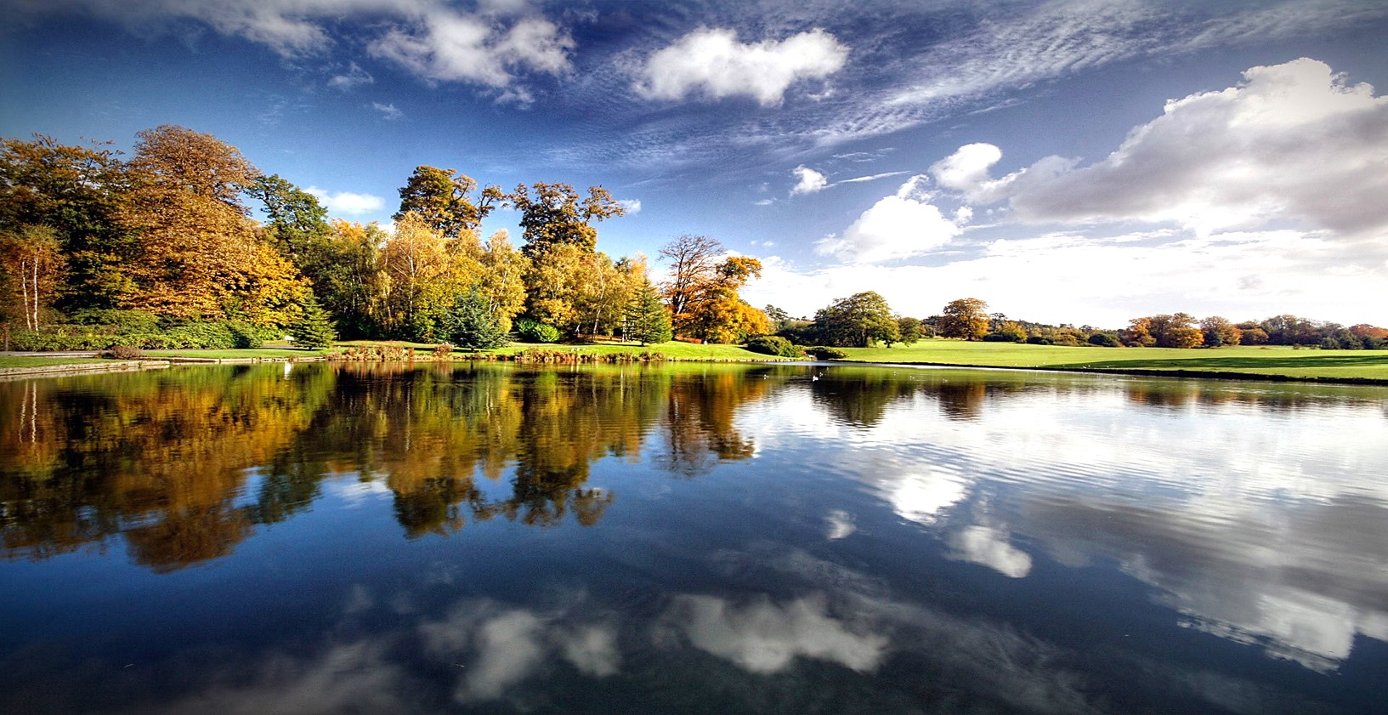


Slide 12




Slide 13
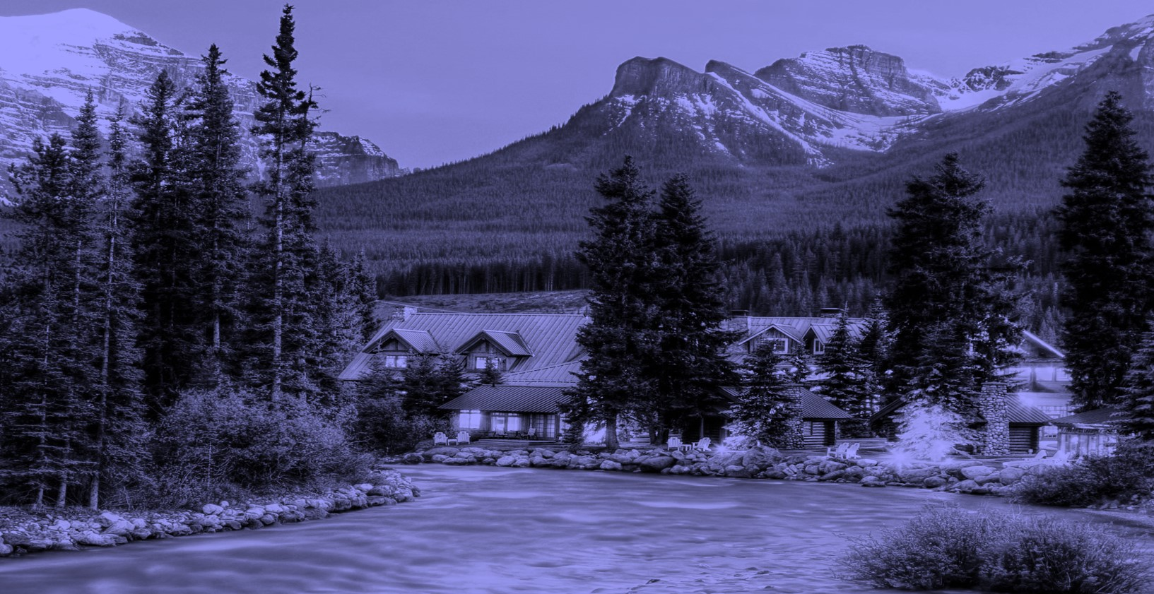



Slide 14



Deja atrás las tristezas, decepciones y rencores, comienza este nuevo año con nuevas ilusiones, vive cada día como si fuese el último, procurando estar bien con todos. No te rindas si vienen días malos, pues después de una tormenta siempre aparece un arcoíris. Aprende a vivir con gratitud hacia Dios, no haciéndote víctima de las circunstancias de la vida, sino tomando cada experiencia como lección útil para superarte.
Recuerda que:
Donde hay fe hay amor, donde hay amor hay paz, donde hay paz está Dios y donde está Dios no falta nada.
“Yo soy el pan de vida. El que a mí viene nunca pasará hambre, y el que en mí cree nunca más volverá a tener sed.”
Juan 6:35

Slide 15



Accede a la sección que desees desde aquí:
Propia Creación
De la Red
Dedicatorias | Fechas Especiales | Graciosos
Historia y Arte | Lugares | Musicales
Naturaleza y Ciencias | Política | Reflexión
Religiosos | Románticos | Salud
Dedicatorias | Fechas Especiales | Graciosos
Historia y Arte | Lugares | Musicales
Naturaleza y Ciencias | Política | Reflexión
Religiosos | Románticos | Salud
Si deseas recibir pps periódicamente en tu correo electrónico subscríbete aquí:

